Slide 1
Stepi velké obilnice světa
Zeměpis
6. ročník

Slide 2
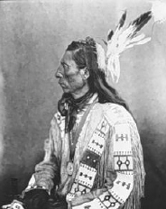
Stepi – travní porosty mírného pásu

Slide 3
Poloha:
Stepi leží v kontinentálním mírném pásu (Rusko, USA, Argentina aj.)
severoamerické prérie
jihoamerické pampy
stepi Evropy a Asie
vyšší rozdíly teplot a méně srážek neumožňují růst souvislého lesa, ale pouze trav.

Slide 4
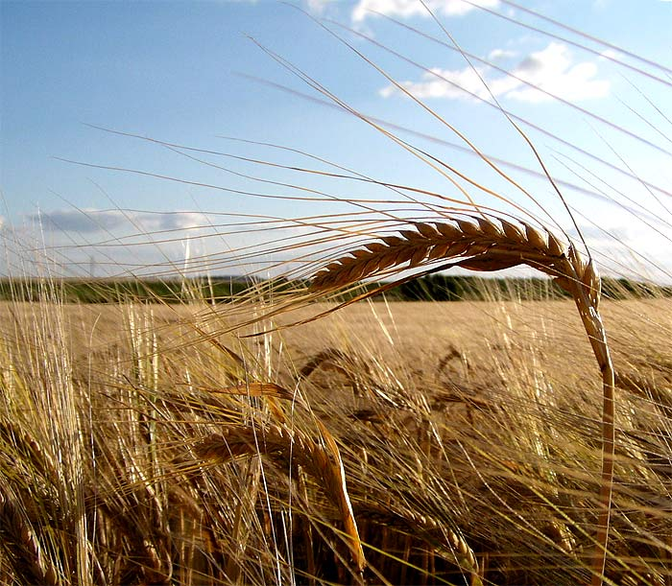
Rostliny: obilniny

Slide 5
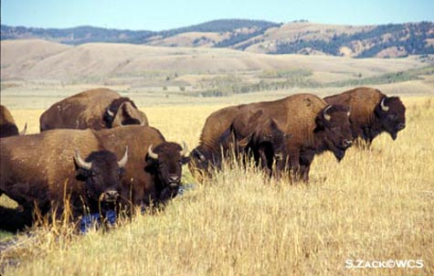
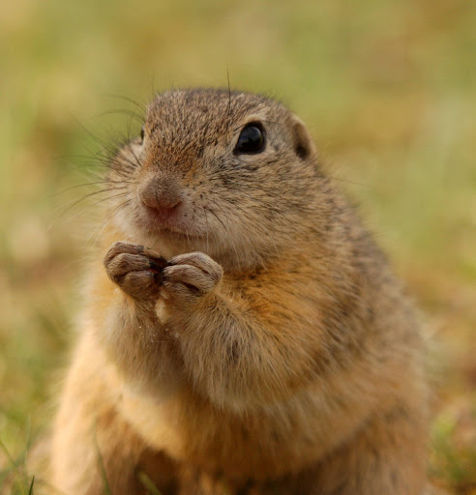
Husté kořeny trav dodávají potřebné živiny (humus) do půdy = černozemě.
Obilnice světa = stepi.
Dříve mnoho kočovných kmenů (indiáni) i zvířat (bizoni, hlodavci – zajíc, sysel, hraboš, ptáci – křepelka, orlové, supi).
bizon
sysel

Slide 6
To je všechno

